Slide 1
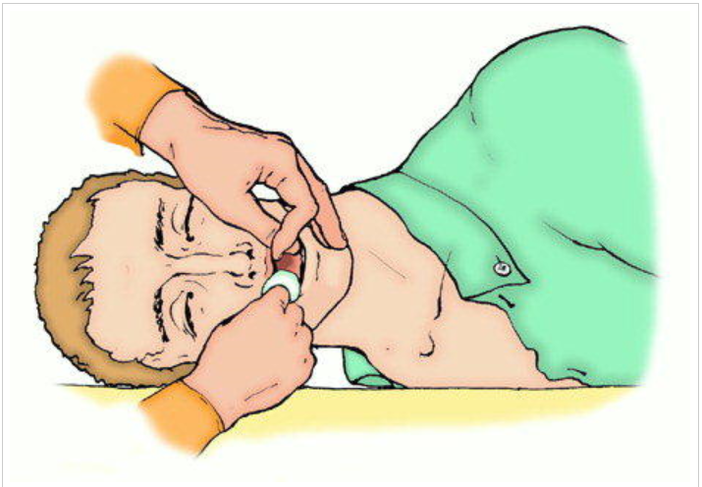
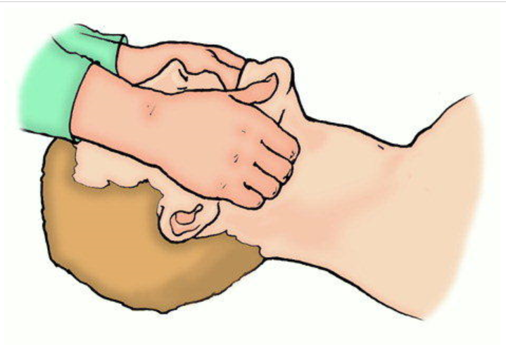
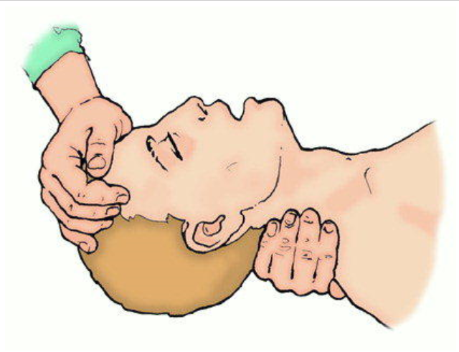
Мероприятия по восстановлению и поддержанию проходимости дыхательных путей.
Обеспечение проходимости верхних дыхательных путей. Очистка ротовой полости. | Освобождение верхних дыхательных путей. Выдвижение нижней челюсти.
Освобождение верхних дыхательных путей. Запрокидывание е головы.

Slide 2
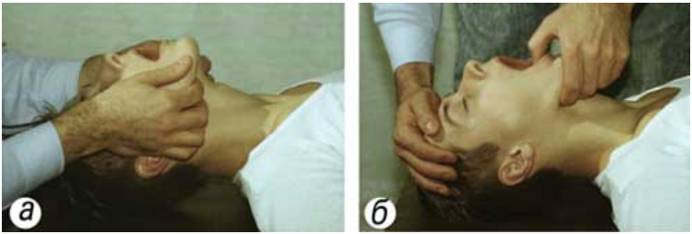
Искусственное дыхание изо рта в рот
Если челюсти пострадавшего плотно сжаты, спасатель раздвигает их выдвигает
нижнюю челюсть вперед (а), затем переводит пальцы на подбородок и, оттягивая его вниз, раскрывает рот; второй рукой, помещенной на лоб, запрокидывает голову назад (б).

Slide 3
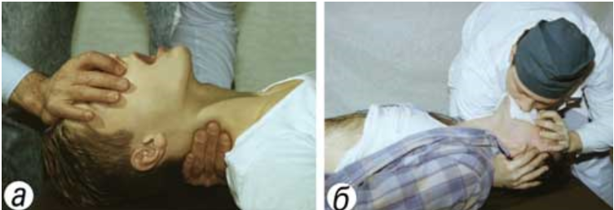
Затем, положив одну руку на лоб пострадавшего, а другую — на затылок, переразгибает (т. е. откидывает назад) голову больного, при этом рот, как правило, открывается (а). Спасатель делает глубокий вдох, слегка задерживает свой выдох и, нагнувшись к пострадавшему, полностью герметизирует своими губами область его рта, создавая как бы непроницаемый для воздуха купол над ротовым отверстием больного (б).
При этом ноздри больного нужно зажать большим и указательным пальцами руки (а), лежащей на его лбу, или прикрыть своей щекой, что сделать гораздо труднее.
Отсутствие герметичности — частая ошибка при искусственном дыхании. При этом утечка воздуха через нос или углы рта пострадавшего сводит на нет все усилия спасающего.

Slide 4
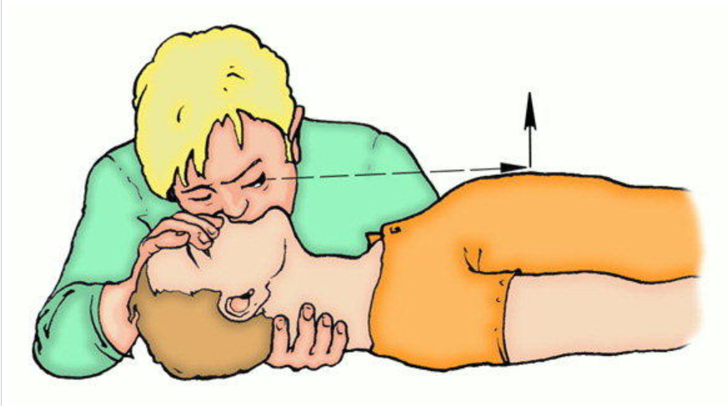
Дыхание рот в рот с одновременным контролем экскурсии грудной клетки.

Slide 5
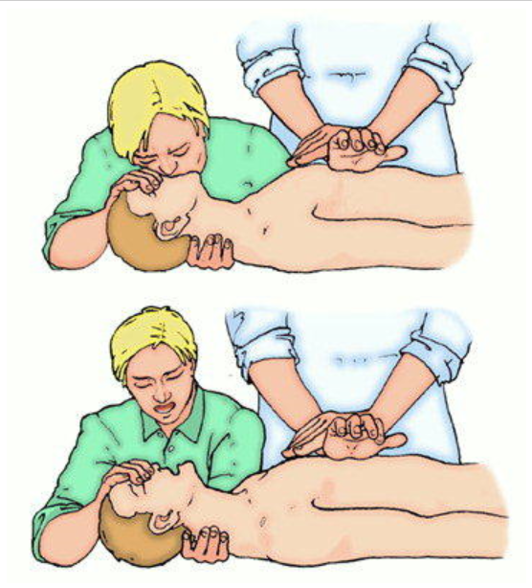
Реанимация рот в рот.Непрямой массаж сердца
.

Slide 6
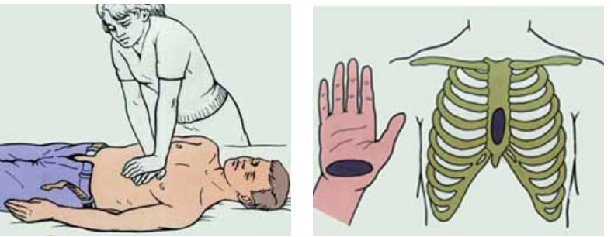
Непрямой массаж сердца

Slide 7
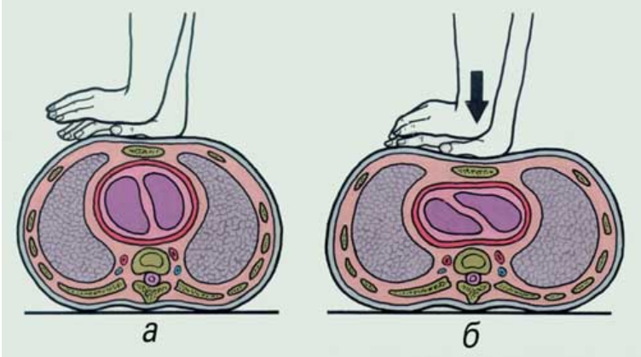
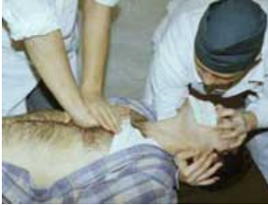
Непрямой массаж сердца

